Slide 1
20250108 Meeting
Paper Presentation

Slide 2
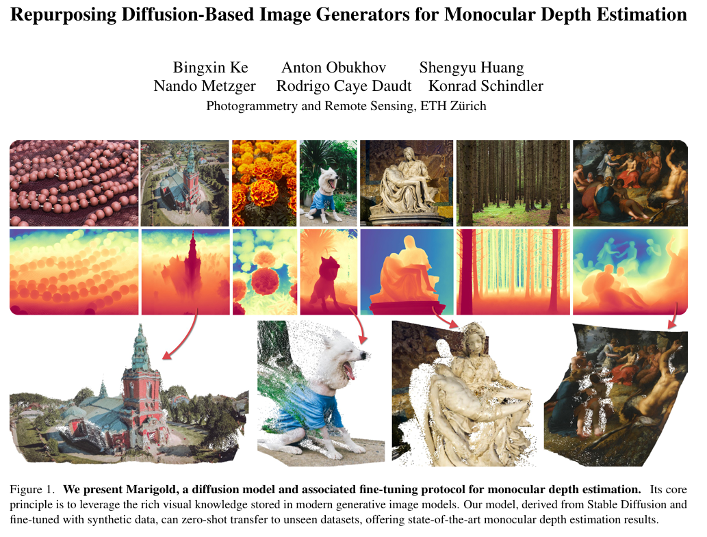

Slide 3
Introduction
Modern image diffusion models have been trained on internet-scale image collections specifically to generate high-quality images across a wide array of domains
stable diffusion 2

Slide 4
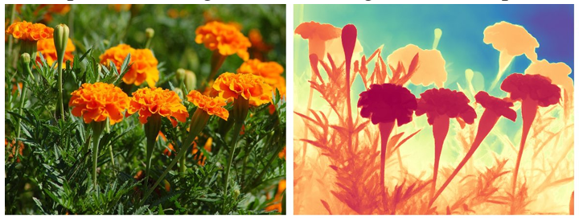
Introduction - Intuition
Base on the visual world, should be possible to derive a broadly applicable depth estimator from a pretrained image diffusion model

Slide 5
Introduction - contributions
1. A simple and resource-efficient fine-tuning protocol to convert a pretrained LDM image generator into an image-conditional depth estimator
2. Marigold, a state-of-the-art, versatile monocular depth estimation module that offers excellent performance across a wide variety of natural images.

Slide 6
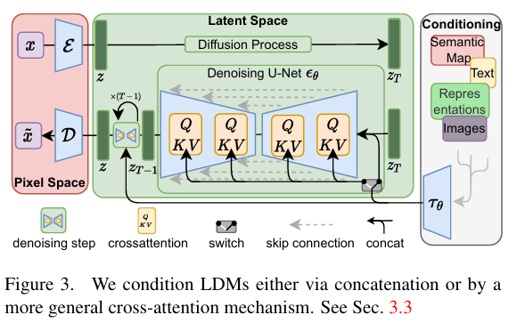
Related Work - latent diffusion model(LDM)
High-Resolution Image Synthesis with Latent Diffusion Models Stable diffusion version 2
58.5億張圖片，共80T的dataset

Slide 7
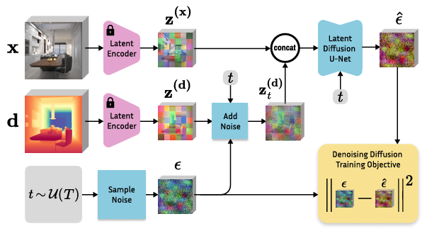
Method
latent space
原圖
深度圖
finetuning

Slide 8
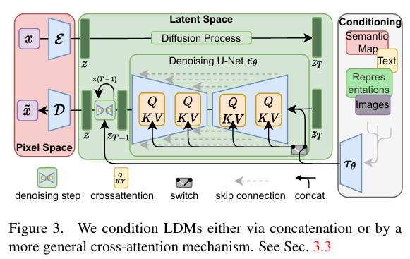
Network Architecture
Base on a pretrained text-to-image LDM (Stable Diffution v2)

Slide 9
Fine-Tuning Protocol
Base on a pretrained text-to-image LDM (Stable Diffution v2)
微調該模型的U-net部分，使得U-net第一層可以接受更多輸入
1. 將深度圖複製三份，模擬RGB的三通道，再丟入encoder轉至Latent Space
2. 將Latent Space的深度圖與原圖concatenate後，得到U-net的輸入
3. 將U-net第一層輸入的權重複製後再除二，以維持activations的穩定

Slide 10
Fine-Tuning Protocol
1. Affine-invariant depth normalization
2. 使用退火式多尺度雜訊
疊加不同尺度的高斯雜訊來進行訓練
Interpolation的方式控制退火，訓練階段由多尺度慢慢減少到單一尺度

Slide 11
Training
由初始深度圖 d0開始，並逐步添加高斯雜訊
Canonical standard noise objective：

Slide 12
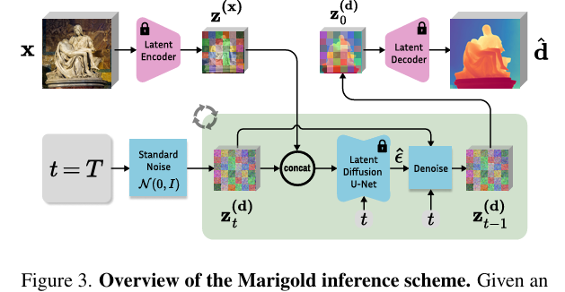
Inference
取三通道深度圖的平均

Slide 13
Test-time ensembling
去除Inference過程的不確定性
對每個輸入的樣本進行N次inference，得到一組深度估計
進行一次迭代，計算出每個深度估計對應的scale si 與shift ti
透過上述的公式將各個深度估計調整後再結合起來，即可得到結果

Slide 14
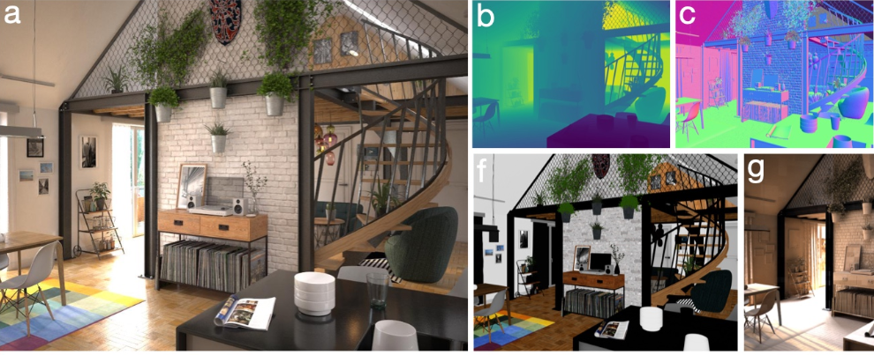
Experiments
實驗使用兩個虛擬資料集共74K筆資料
沒有使用真實資料集
KITTI virtual(戶外)
Hypersim (室內)

Slide 15
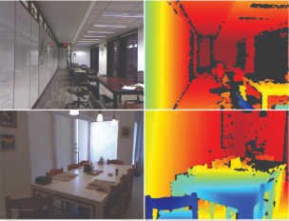
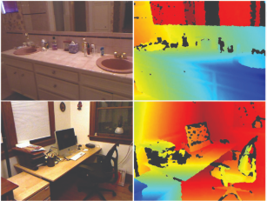
Evaluation1 - NYUv2 室內資料集

Slide 16
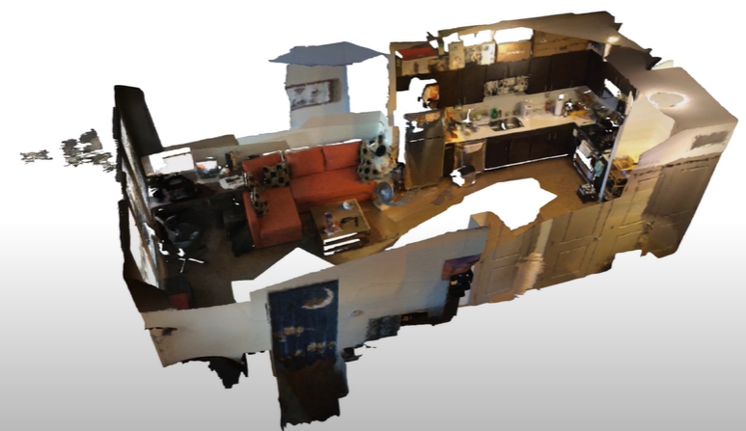
Evaluation2 - ScanNet 室內資料集

Slide 17
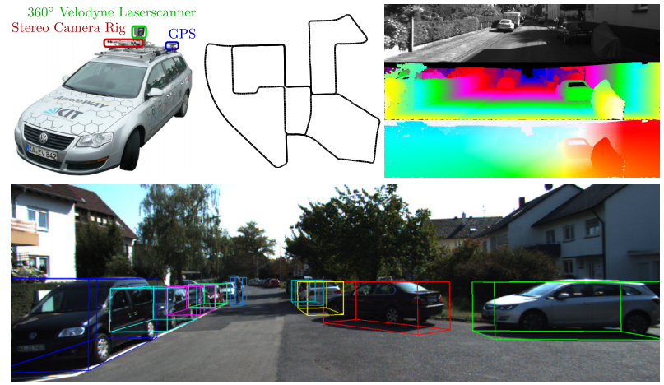
Evaluation3 - KITTI 戶外街景資料集

Slide 18
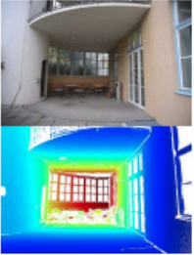
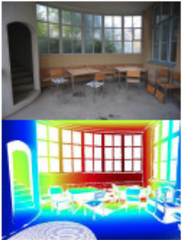
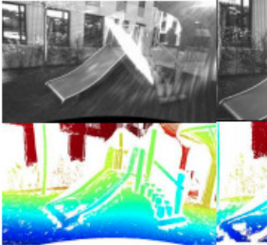
Evaluation4 - ETH3D 高解析度室內外資料集

Slide 19
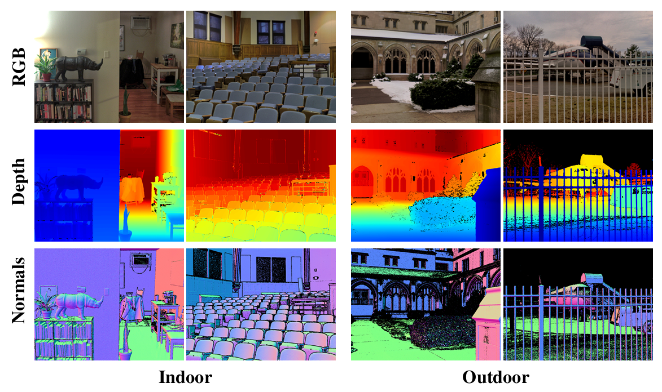
Evaluation5 - DIODE 高解析度室內外資料集

Slide 20
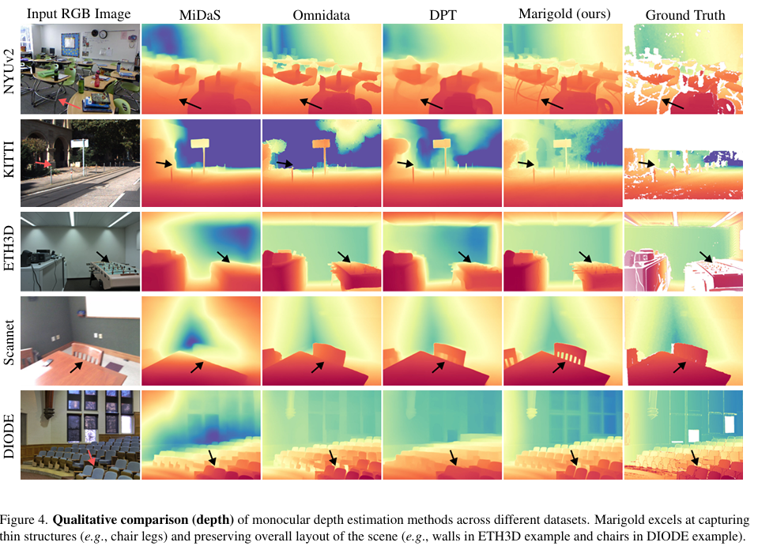
Result

Slide 21
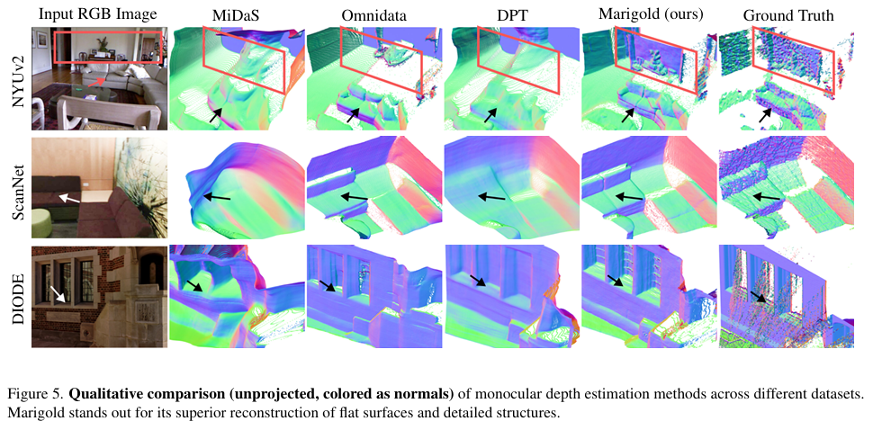
Result

Slide 22
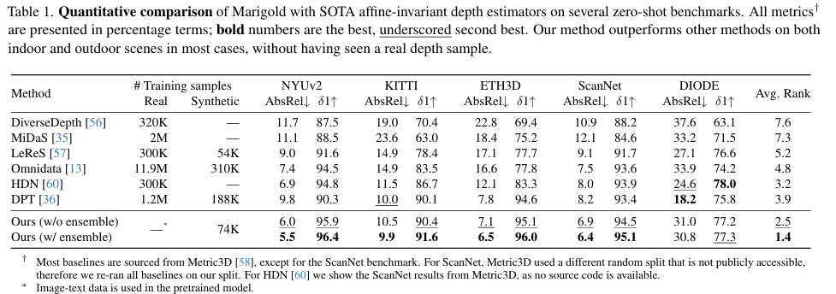
Result

Slide 23
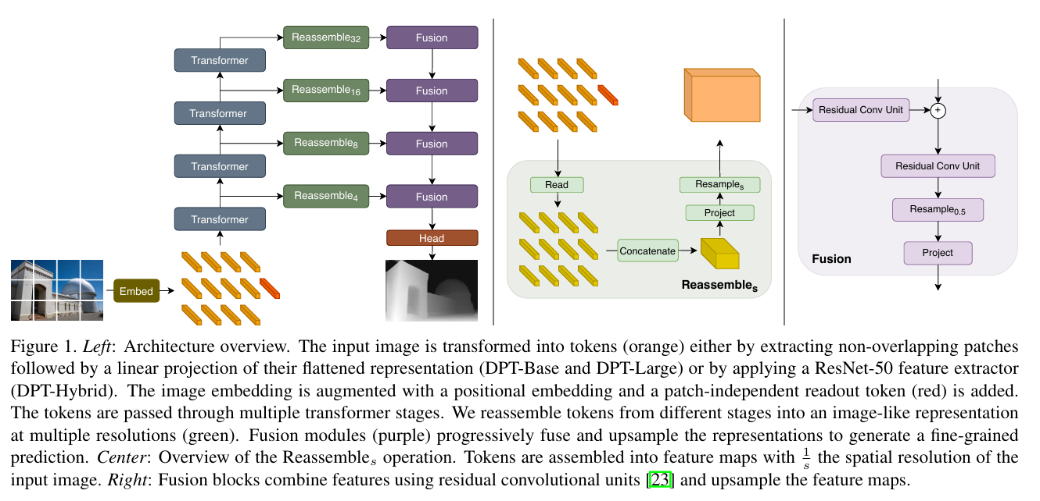
Versus HDN、DPT

